Slide 1

信息抽取

Slide 2
目录
01
新词提取
02
关键词提取
03
短语提取
04
关键句提取

Slide 3
1
第
部分
新词提取

Slide 4
01
新词提取
信息抽取是一个宽泛的概念，指的是从非结构化文本中提取结构化信息的一类技术。这类技术依然分为基于规则的正则匹配、有监督学习和无监督学习等各种实现方法。我们将使用一些简单实用的无监督学习方法。由于不需要标注语料库，所以可以利用海量的非结构化文本。
本章按照颗粒度从小到大的顺序，介绍抽取新词、关键词、关键短语和关键句的无监督学习方法。

Slide 5
01
新词提取
1.概述
新词是一个相对的概念，每个人的标准都不一样，为了便于实际操作，我们如此定义新词: 词典之外的词语(也就是未登录词OOV)称作新词。
新词的提取对中文分词而言具有重要的实际意义，因为语料库的标注成本很高，实际项目中总是免不了要挂载几部词典。我们不愿意用监督学习来解决这个问题，因为成本上可能得不偿失。此时，无监督的新词提取算法就体现出了现实意义。

Slide 6
01
新词提取
2.基本原理
明确了新词的概念后，新词提取可以转换为：
提取出大量文本(生语料)中的词语，无论新旧；
用词典过滤掉已有的词语，于是得到新词
其中，步骤2很容易，关键是步骤1，如何无监督地提取出文本中的单词。为了提取单词，又得定义什么是单词了。这是个因人而异的复杂问题，语言学上也许更加复杂，且对解决“新词识别”这个问题帮助不大。
比如，“小提琴”究竟算是一个词，还是“小＋提琴”两个词呢？
一千个人有八百个标准，而每种答案对大众来讲都是可以理解的。对这么纠缠不清的问题，不如回避它，将其置换为计算机能够处理的提问方式。

Slide 7
01
新词提取
2.基本原理
给定一段文本，随机取一个片段，如果这个片段左右的搭配很丰富，并且片段内部成分搭配很固定，则可以认为这是一个词。将这样的片段筛选出来，按照频次由高到低排序，排在前面的有很高概率是词。如果文本足够大，再用通用的词典过滤掉“旧词”，就可以得到“新词”。
具体实施时，片段外部左右搭配的丰富程度，可以用信息熵来衡量，而片段内部搭配的固定程度可以用子序列的互信息来衡量。为了完成提取算法，必须先介绍信息熵和互信息的概念。

Slide 8

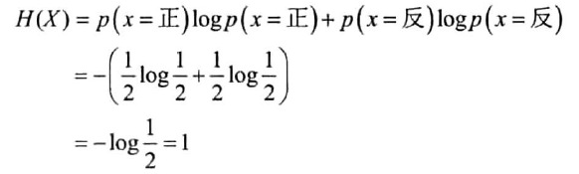
01
新词提取
3.信息熵
在信息论中，信息熵(entropy)指的是某条消息所含的信息量。它反映的是听说某个消息之后，关于该事件的不确定性的减少量。比如抛硬币之前，我们不知道“硬币正反”这个事件的结果。但是一旦有人告诉我们“硬币是正面”这条消息，我们对该次抛硬币事件的不确定性立即降为零，这种不确定性的减小量就是信息熵。
对于离散型随机变量X，信息熵的计算方法如下:
特别地，如果对数函数的底为2的话，则信息熵的单位恰好为比特。举个例子，若抛硬币出现正面的概率为p(x=正)=$\frac{1}{2}$，则单次抛硬币试验结果的信息熵为:

Slide 9
01
新词提取
3.信息熵
也就是说，我们需要恰好1比特来存储每次抛硬币试验的结果。
具体到新词提取中，给定字符串S作为词语备选，X定义为该字符串左边可能出现的字符(简称左邻字)，则称H(X)为S的左信息熵，类似地，定义右信息熵H(Y)。举个例子，生语料库中有如下句子:
两只蝴蝶飞呀飞
这些蝴蝶飞走了
那么对于字符串蝴蝶，它的左邻字及频次为count(只)=1、count(些)=1，与硬币正反一样，所以左信息嫡为1。
而右信息嫡为0，因为生语料库中蝴蝶的右邻字一定是飞。假如我们再收集一些句子，比如“蝴蝶效应”“蝴蝶蜕变”之类，就会观察到蝴蝶的右信息嫡会增大不少。左右信息嫡越大，说明字符串可能的搭配就越丰富，该字符串就是一个词的可能性就越大。比如“蝴蝶”左边的搭配可能有“只”“个”“有”“的”等，右边的搭配可能有“飞”“停”“落”等。
当然，光考虑左右信息嫡是不够的，比如“吃了一顿”“看了一遍”“睡了一晚”“去了一趟”中的了一的左右搭配也很丰富。为了更好的效果，我们还必须考虑词语内部片段的凝聚程度，这种凝聚程度由互信息衡量。

Slide 10
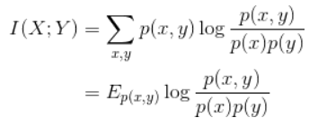
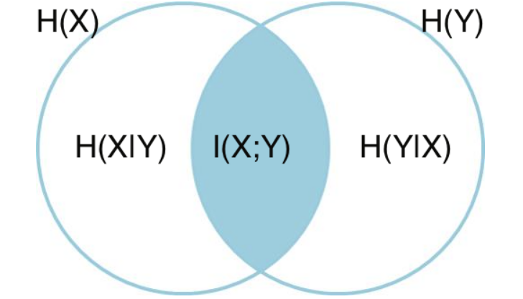
01
新词提取
4.互信息
互信息指的是两个离散型随机变量 X 与 Y 相关程度的度量，定义如下:
互信息的定义可以用韦恩图直观表达:
其中，左圆圈表示H(X)，右圆圈表示H(Y)。它们的并集是联合分布的信息熵H(X,Y)，差集是条件熵，交集就是互信息。可见互信息越大，两个随机变量的关联就越密切，或者说同时发生的可能性越大。

Slide 11

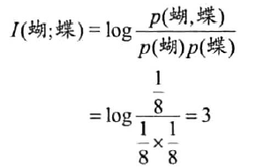
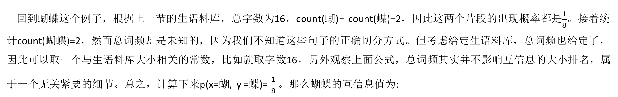
01
新词提取
4.互信息
具体到新词提取应用中，随机变量X代表字符串的一个子串（前缀)，而随机变量Y代表母串去掉该前缀剩下的部分（后缀)。比如对于字符串蝴蝶，两个随机变量的取值分别为蝴和蝶。此时两者的联合分布只有一个取值，确定为蝴蝶，所以不必计算期望，此时的互信息简化为:
回到蝴蝶这个例子，根据上一节的生语料库，总字数为16，count(蝴)= count(蝶)=2，因此这两个片段的出现概率都是$\frac{1}{8}$。接着统计count(蝴蝶)=2，然而总词频却是未知的，因为我们不知道这些句子的正确切分方式。但考虑给定生语料库，总词频也给定了，因此可以取一个与生语料库大小相关的常数，比如就取字数16。另外观察上面公式，总词频其实并不影响互信息的大小排名，属于一个无关紧要的细节。总之，计算下来p(x=蝴, y =蝶)= $\frac{1}{8}$。那么蝴蝶的互信息值为:
两只蝴蝶飞呀飞
这些蝴蝶飞走了

Slide 12
01
新词提取
4.互信息
当然，对于3个字以上的片段，可能有多种组合方式，计算上可以选取所有组合方式中互信息最小的那一种为代表。有了左右信息熵和互信息之后，将两个指标低于一定阈值的片段过滤掉，剩下的片段按频次降序排列，截取最高频次的N个片段即完成了词语提取流程。

Slide 13
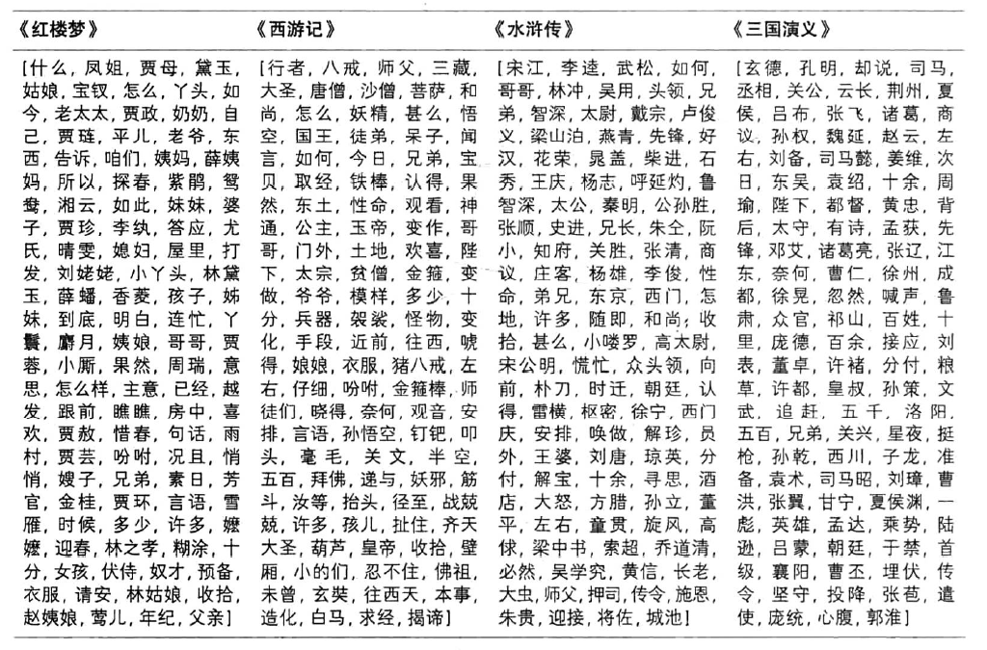
01
新词提取
5.实现
我们用四大名著来提取100个高频词。Python代码实现详见书籍P274，输出结果如下图所示。

Slide 14
01
新词提取
5.实现
虽然我们没有在古典文学语料库上进行训练，但新词识别模块成功地识别出麝月、揭谛、高太尉、祁山等生僻词语。该模块与语料无关，不光适用于古典文学，也能适应微博等社交媒体上的不规范文本。

Slide 15
2
第
部分
关键词提取

Slide 16
02
关键词提取
词语颗粒度的信息抽取还存在另一种需求，亦即提取文章中重要的单词，而不限于词语的新鲜程度，称为关键词提取。关键词也是一个没有定量的标准，无法统一语料库，所以也可以利用无监督学习来完成。
本节介绍一些简单实用的无监督关键词提取算法，由简入繁分别是词频、TF-IDF和TextRank。单文档提取可以用词频和TextRank，多文档可以使用TF-IDF来提取关键词。单文档算法能够独立分析每篇文章的关键词，多文档算法利用了其他文档中的信息来辅助决定当前文档的关键词，同时也容易受到噪声干扰。

Slide 17
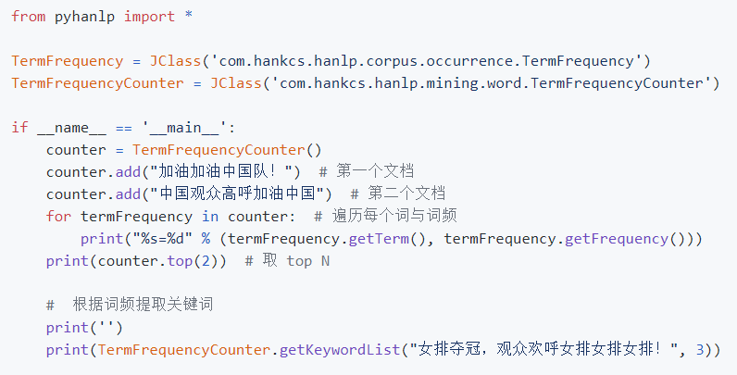
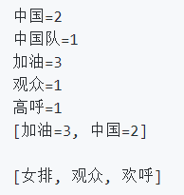
02
关键词提取
1.词频统计
关键词通常在文章中反复出现，为了解释关键词，作者通常会反复提及它们。通过统计文章中每种词语的词频并排序，可以初步获取部分关键词。
不过文章中反复出现的词语却不一定是关键词，例如“的”。所以在统计词频之前需要去掉停用词。
词频统计的流程一般是分词、停用词过滤、按词频取前 n 个。其中，求 m 个元素中前 n (n<=m) 大元素的问题通常通过最大堆解决，复杂度为 O(mlogn)。
Python代码实现详见书籍P277
运行结果示例：

Slide 18
02
关键词提取
1.词频统计
用词频来提取关键词有一个缺陷，那就是高频词并不等价于关键词。比如在一个体育网站中，所有文章都是奥运会报道，导致“奥运会”词频最高。那么在这种场景下将“奥运会”作为首个关键词并不合适，用户希望通过关键词看到每篇文章的特色，而不是共性。此时，TF-IDF就派上了用场。

Slide 19
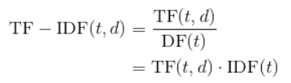
02
关键词提取
2.TF-IDF
TF-IDF (Term Frequency-Inverse Document Frequency,词频-倒排文档频次)是信息检索中衡量一个词语重要程度的统计指标，被广泛用于Lucene、Solr、Elasticsearch 等搜索引擎。
相较于词频，TF-IDF 还综合考虑词语的稀有程度。在TF-IDF计算方法中，一个词语的重要程度不光正比于它在文档中的频次，还反比于有多少文档包含它。包含该词语的文档趣多，就说明它越宽泛， 越不能体现文档的特色。 正是因为需要考虑整个语料库或文档集合，所以TF-IDF在关键词提取时属于多文档方法。
TF-IDF的计算方法有许多变种，最基本的形式如下所示:
其中，t代表单词( term )，d代表文档( document )，TF(t,d)代表t在d中的出现频次，DF(t)代表有多少篇文档包含t。DF的倒数（inverse）称为IDF，这也是TF-IDF得名的由来。

Slide 20
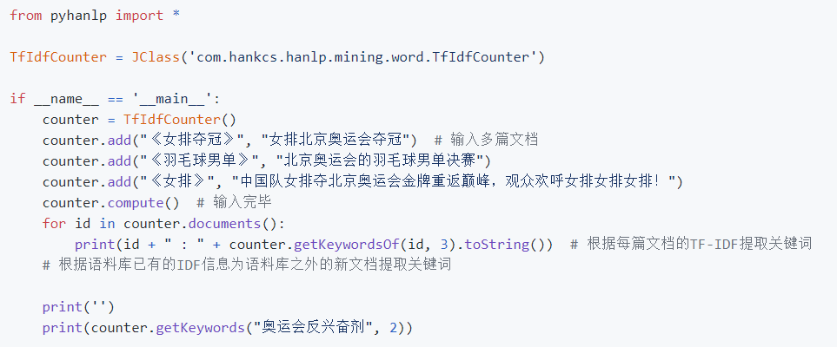
02
关键词提取
2.TF-IDF
当然，实际应用时通常上述公式做一些拓展，比如加一平滑、对IDF取对数以防止浮点数下溢出等。由于TF-IDF是基于多文档的统计量，所以需要输人多篇文档后才能开始计算。统计TF-IDF时同样涉及分词与停用词过滤。
Python代码实现详见书籍P279

Slide 21
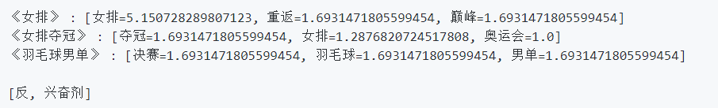
02
关键词提取
2.TF-IDF
运行结果
观察输出结果，可以看出TF-IDF有效地避免了给予“奥运会”这个宽泛的词语过高的权重，保证了三篇文档各自的特色词语脱颖而出。
TF-IDF在大型语料库上的统计类似于一种学习过程，假如我们没有这么大型的语料库或者存储IDF的内存，同时又想改善词频统计的效果该怎么办呢?此时可以使用TextRank算法。

Slide 22

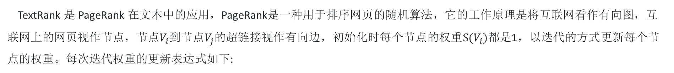
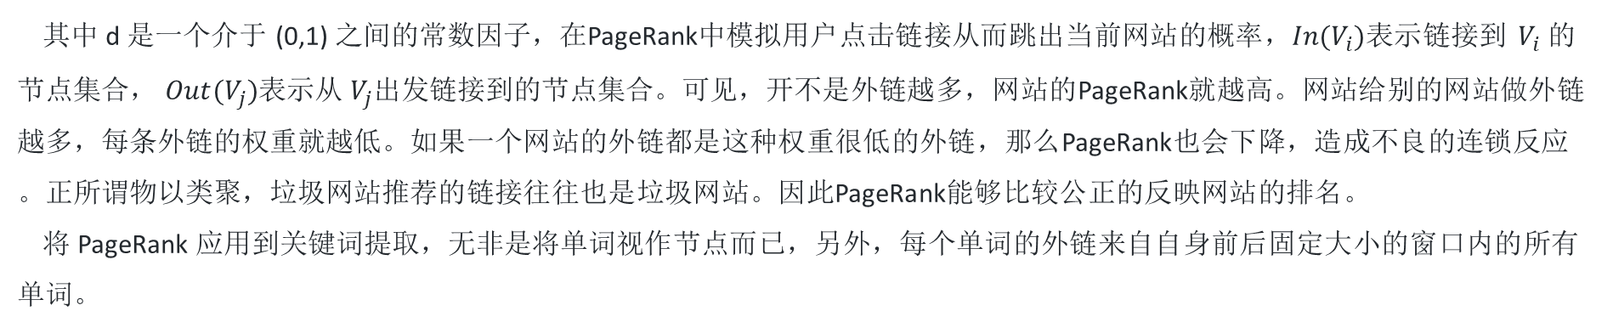
02
关键词提取
3.TextRank
TextRank 是 PageRank 在文本中的应用，PageRank是一种用于排序网页的随机算法，它的工作原理是将互联网看作有向图，互联网上的网页视作节点，节点$V_{i}$到节点$V_{j}$的超链接视作有向边，初始化时每个节点的权重$S(V_{i})$都是1，以迭代的方式更新每个节点的权重。每次迭代权重的更新表达式如下:
其中 d 是一个介于 (0,1) 之间的常数因子，在PageRank中模拟用户点击链接从而跳出当前网站的概率，$In(V_{i})$表示链接到 $V_{i}$ 的节点集合， $Out(V_{j})$表示从 $V_{j}$出发链接到的节点集合。可见，开不是外链越多，网站的PageRank就越高。网站给别的网站做外链越多，每条外链的权重就越低。如果一个网站的外链都是这种权重很低的外链，那么PageRank也会下降，造成不良的连锁反应。正所谓物以类聚，垃圾网站推荐的链接往往也是垃圾网站。因此PageRank能够比较公正的反映网站的排名。
将 PageRank 应用到关键词提取，无非是将单词视作节点而已，另外，每个单词的外链来自自身前后固定大小的窗口内的所有单词。

Slide 23
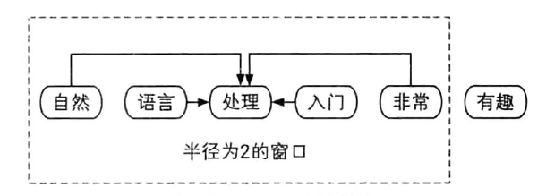
02
关键词提取
3.TextRank
一个例子如下图所示：
在上图中，假设窗口半径为2，对于单词“处理”而言，它的外链来自“自然”“语言”“入门”“非常”这4个单词。同理，对其他每个单词都以它为中心建立窗口，让窗口内的每个单词链接到它。这么做的目的是模拟“解释说明”这种语言现象，窗口内的词语常常用来解释中心词语，相当于为中心词语投了一票，每一票的权重等于窗口词语的权重被投出去的所有票平分。中心词这种左右搭配越多，给自己投票的词语就越多，这在原理上类似本章介绍的互信息。
另一方面，单词频次越高，给它投票的机会就越多，这一点与词频统计类似。然而在TextRank 中，高频词不一定权重高，因为每一票还必须考虑投票者的权重。

Slide 24
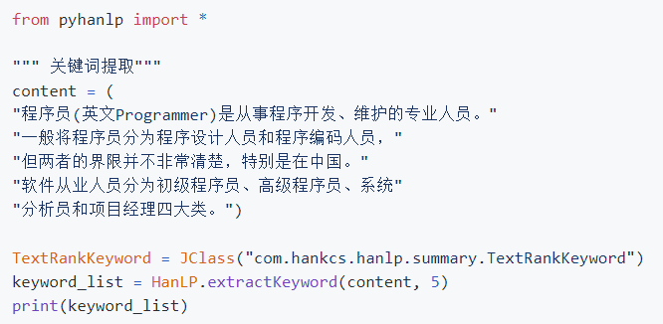

02
关键词提取
3.TextRank
Python代码实现详见书籍P282
运行结果

Slide 25
3
第
部分
短语提取

Slide 26
03
短语提取
在信息抽取领域，另一项重要的任务就是提取中文短语，也即固定多字词表达串的识别。短语提取经常用于搜索引擎的自动推荐，文档的简介生成等。
利用互信息和左右信息熵，我们可以轻松地将新词提取算法拓展到短语提取。只需将新词提取时的字符替换为单词，字符串替换为单词列表即可。为了得到单词，我们依然需要进行中文分词。大多数时候，停用词对短语含义表达帮助不大，所以通常在分词后过滤掉。
Notes:
CRF 目的是在文本对应标签的输出空间中，学习到语言的各种结构(例如：组织名常接在地名的后方)，以便正确地进行标注，称之为结构化学习。LSTM 用来作特征撷取，CRF 则基于特征计算标签组合的全局最优解。

Slide 27
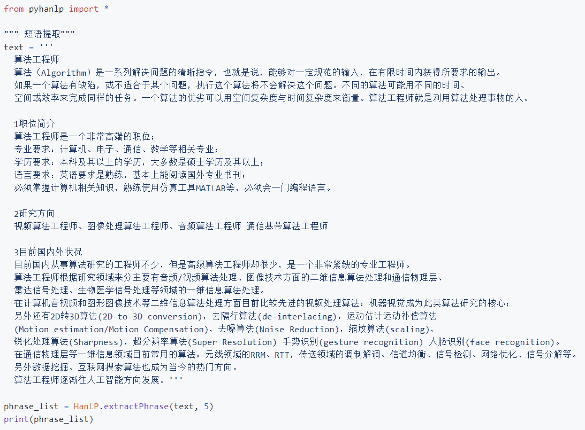
03
短语提取
Python代码实现详见书籍P285
其中，第一个参数text为文章内容，第二个参数为所需的短语个数，运行结果如下：
[算法工程师, 算法处理, 一维信息, 算法研究, 图像技术]
Notes:
CRF 目的是在文本对应标签的输出空间中，学习到语言的各种结构(例如：组织名常接在地名的后方)，以便正确地进行标注，称之为结构化学习。LSTM 用来作特征撷取，CRF 则基于特征计算标签组合的全局最优解。

Slide 28
03
短语提取
在另一些场合，关键词或关键短语依然显得碎片化，不足以表达完整的主题。这时通常提取中心句子作为文章的简短摘要，而关键句的提取依然是基于 PageRank 的拓展。
Notes:
CRF 目的是在文本对应标签的输出空间中，学习到语言的各种结构(例如：组织名常接在地名的后方)，以便正确地进行标注，称之为结构化学习。LSTM 用来作特征撷取，CRF 则基于特征计算标签组合的全局最优解。

Slide 29
4
第
部分
关键句提取

Slide 30
04
关键句提取
由于一篇文章中几乎不可能出现相同的两个句子，所以朴素的 PageRank 在句子颗粒度上行不通。为了将PageRank 利用到句子颗粒度上去，我们引入 BM25 算法衡量句子的相似度，改进链接的权重计算。这样窗口的中心句与相邻的句子间的链接变得有强有弱，相似的句子将得到更高的投票。而文章的中心句往往与其他解释说明的句子存在较高的相似性，这恰好为算法提供了落脚点。本节将先介绍BM25算法，后介绍TextRank在关键句提取中的应用。
Notes:
CRF 目的是在文本对应标签的输出空间中，学习到语言的各种结构(例如：组织名常接在地名的后方)，以便正确地进行标注，称之为结构化学习。LSTM 用来作特征撷取，CRF 则基于特征计算标签组合的全局最优解。

Slide 31

04
关键句提取
1.BM25
在信息检索领域中，BM25 是TF-IDF的一种改进变种。TF-IDF衡量的是单个词语在文档中的重要程度，而在搜索引擎中，查询串(query)往往是由多个词语构成的。如何衡量多个词语与文档的关联程度，就是BM25所解决的问题。
形式化的定义 Q 为查询语句，由关键字$q_{1},…,q_{n}$组成，D 为一个被检索的文档，它们之间的相似度BM25度量如下:
该模块的调用由关键句提取模块自动进行，可不必关注，下一节介绍TextRank关键句提取模块。
Notes:
CRF 目的是在文本对应标签的输出空间中，学习到语言的各种结构(例如：组织名常接在地名的后方)，以便正确地进行标注，称之为结构化学习。LSTM 用来作特征撷取，CRF 则基于特征计算标签组合的全局最优解。

Slide 32

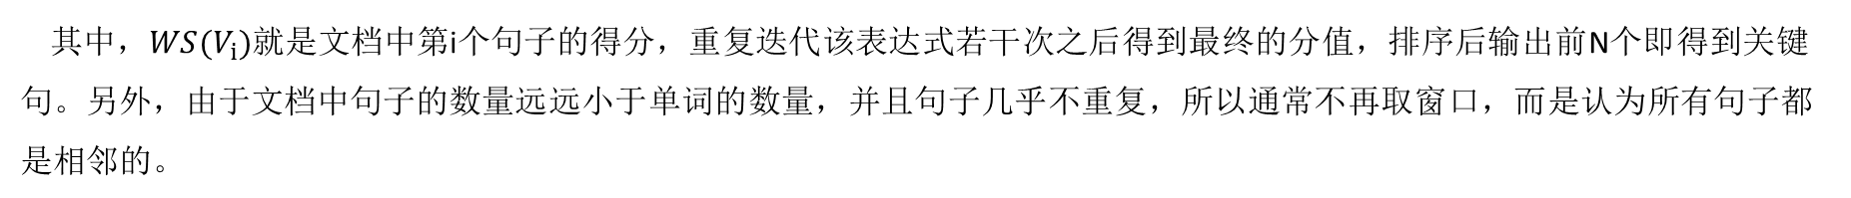
04
关键句提取
2.TextRank
有了BM25算法之后，将一个句子视作查询语句，相邻的句子视作待查询的文档，就能得到它们之间的相似度。以此相似度作为 PageRank 中的链接的权重，于是得到一种改进算法，称为TextRank。它的形式化计算方法如下:
其中，$WS(V_{i})$就是文档中第i个句子的得分，重复迭代该表达式若干次之后得到最终的分值，排序后输出前N个即得到关键句。另外，由于文档中句子的数量远远小于单词的数量，并且句子几乎不重复，所以通常不再取窗口，而是认为所有句子都是相邻的。
Notes:
CRF 目的是在文本对应标签的输出空间中，学习到语言的各种结构(例如：组织名常接在地名的后方)，以便正确地进行标注，称之为结构化学习。LSTM 用来作特征撷取，CRF 则基于特征计算标签组合的全局最优解。

Slide 33
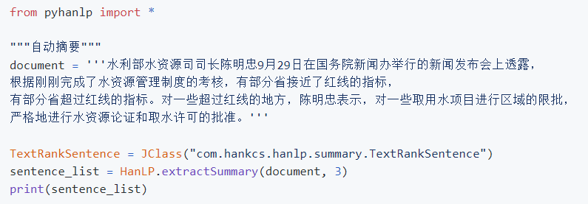
04
关键句提取
2.TextRank
Python代码实现详见书籍P286
运行结果
[严格地进行水资源论证和取水许可的批准, 水利部水资源司司长陈明忠9月29日在国务院新闻办举行的新闻发布会上透露, 有部分省超过红线的指标]
Notes:
CRF 目的是在文本对应标签的输出空间中，学习到语言的各种结构(例如：组织名常接在地名的后方)，以便正确地进行标注，称之为结构化学习。LSTM 用来作特征撷取，CRF 则基于特征计算标签组合的全局最优解。

Slide 34
总结
本章我们初步接触了一些常见的无监督信息抽取算法，从最简单的词频统计开始，逐步过渡到TF-IDF、信息熵、互信息与TextRank。这些算法彼此之间互有关联，都在不同程度上与一些语言现象相吻合，使它们在文本上的应用成为可能。
新词提取与短语提取，关键词与关键句的提取，在原理上都是同一种算法在不同文本颗粒度上的应用。值得一提的是，这些算法都不需要标注语料的参与。然而必须指出的是，这些算法的效果非常有限。对于同一个任务，监督学习方法的效果通常远远领先于无监督学习方法。

Slide 35
谢谢！
时间：2021.xx.xx

